Slide 1
台北科技大學，經管系，陳擎文
把csv資料匯入到Azure mySQL資料表

Slide 2
如何把excel匯入Azure MySQL
資料庫

Slide 3
1.已知：有一組excel資料數據
下載問卷調查檔案：
檔案：https://acupun.site/lecture/pandas/example/resource/questionnaire-chi-pre-4col.xlsx
資料表：行銷活動問卷

Slide 4
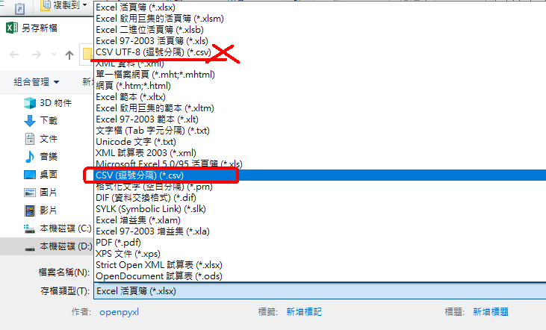
步驟1：把Excel轉成csv格式檔案
1.若要匯入workbench，則要儲存成ANSI
若是儲存成UTF8，反而會失敗

Slide 5
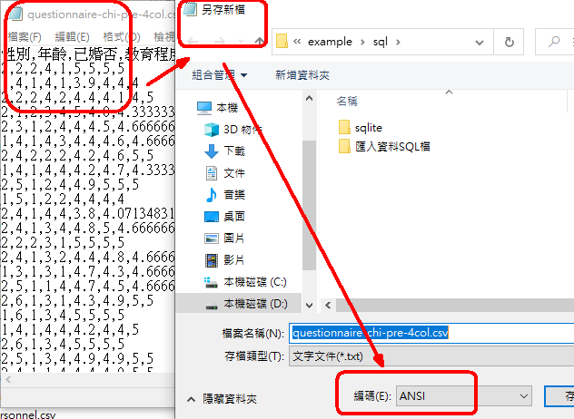
步驟2：檢查：以純文字格式開啟csv檔案，編碼改成ANSI存檔

Slide 6
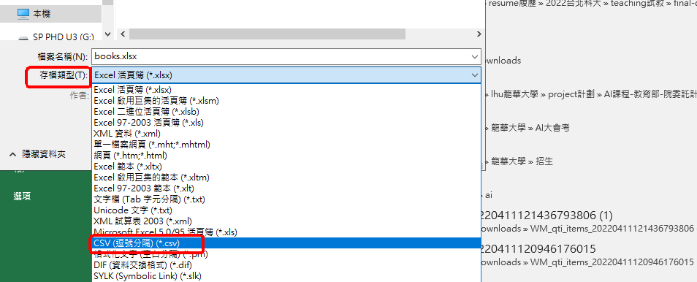
若要匯入wamp，xampp套件，則中文檔案必須儲存成UTF8
若要匯入wamp，xampp套件，則中文檔案必須儲存成UTF8

Slide 7
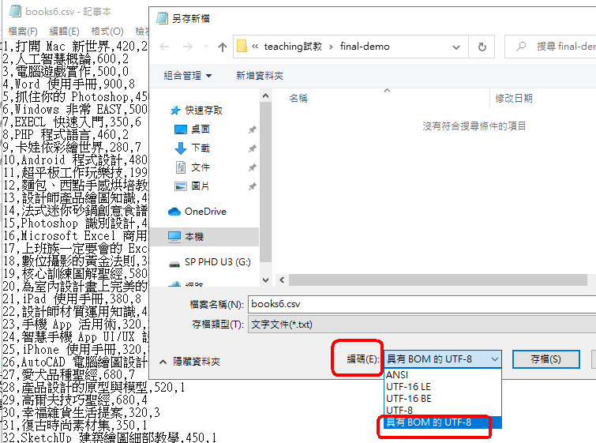
若要匯入wamp，xampp套件，則中文檔案必須儲存成UTF8

Slide 8
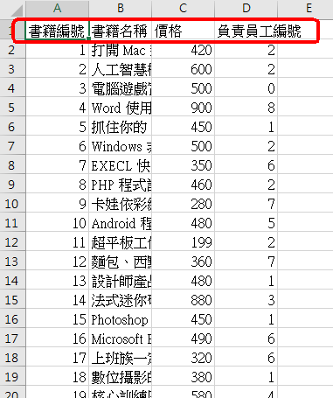
步驟3：若是，有欄位名稱數據➔ 再匯入csv數據到資料表

Slide 9
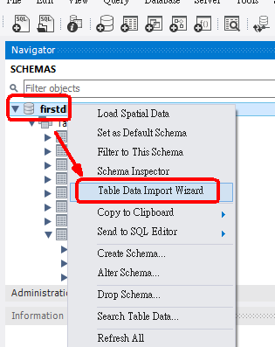
步驟4：有欄位名稱數據➔ 1.在workbench點選，1個mySQL資料庫(fristdb)， 2.滑鼠右鍵→ Table Data Import Wizard

Slide 10
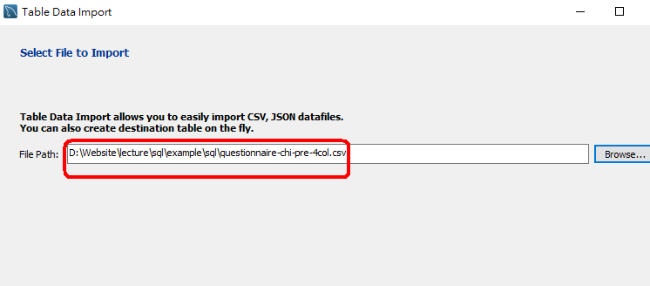
步驟4：有欄位名稱數據➔ 選取檔案

Slide 11
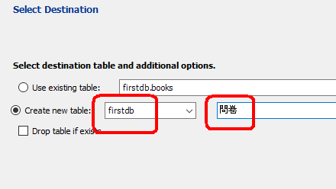
步驟4：有欄位名稱數據➔ 設定匯入後的資料表名稱：問卷

Slide 12
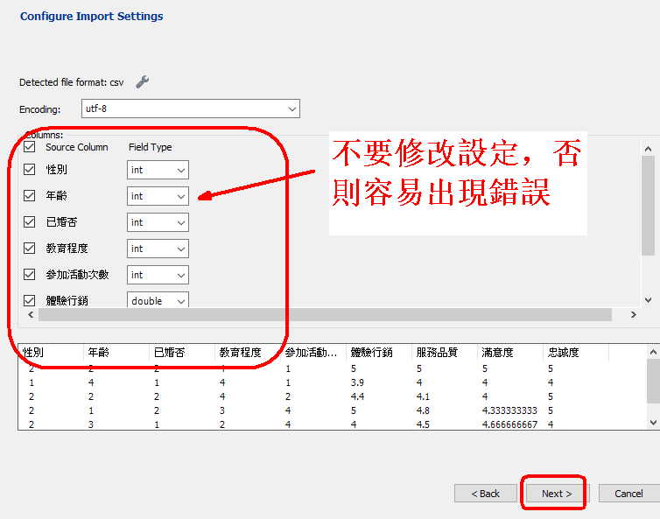
Workbenc匯入資料不穩定 很容易發生錯誤

Slide 13
Workbenc匯入資料不穩定 很容易發生錯誤
若是匯入時的格式不對，可以匯入後，再用指令來修改
ALTER TABLE 經管3a MODIFY COLUMN 生日 datetime;
describe firstdb.經管3a;

Slide 14
修改資料表名稱
rename table employee to bookEmployee;
rename table `order` to bookOrder;
建立資料庫
create database `orders`;

Slide 15
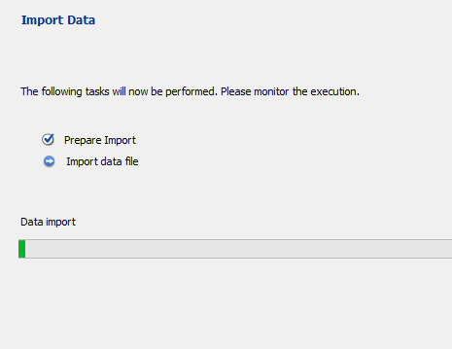
Workbenc匯入Azure雲端很慢，經常要等幾分鐘，甚至更久30分鐘

Slide 16
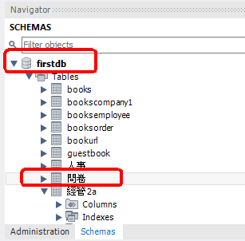
結果

Slide 17
若是匯入資料庫出現錯誤訊息：
Cp950 can not decode

Slide 18
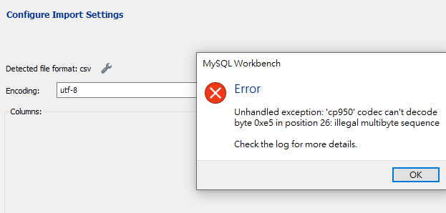
Cp950 can not decode

Slide 19
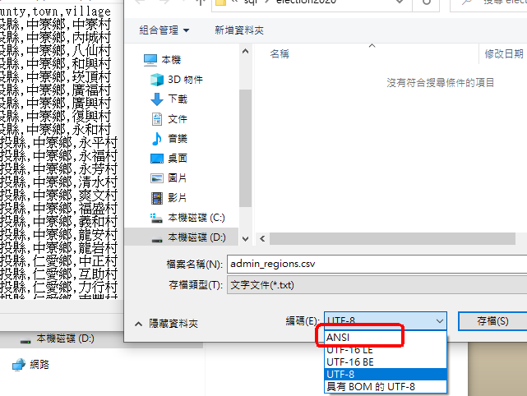
原因：要把csv格式儲存為ANSI
1.用記事本打開csv
2.另存新檔→格式：ANSI

